Slide 1
2024
多元优化小学英语综合实践类作业设计
西城实验小学 仲小燕 2024.10.11

Slide 2
聚焦趣味，创设制作类实践作业
聚焦生活，创设创编类实践作业
聚焦合作，创设演绎类实践作业
聚焦能力，创设口语类实践作业

Slide 3
一、聚焦趣味，创设制作类实践作业
在小学英语教学当中，教师在为学生讲述了教材当中的有关内容之后，需要让学生将自己学到的知识应用起来，以此提高学生对英语有关知识的应用能力。因此，在小学英语作业教学当中，教师要重视为学生设计实践性的课外作业，这样不仅可以提高学生完成英语课外作业的兴趣和动力，还可以为学生设计质量较高的英语课外作业。传统作业设计方案多表现为“练习、抄录、背诵”，小学生无法体会到课后复习的乐趣。为了有效改善这一局面，教师可以将视角聚焦于“趣味”，通过创设制作类实践作业的方式，安排小学生进行课后巩固复习，并在这一环节当中，逐步强化小学生对英语作业的兴趣。
例如，教师在设计“The king＇s new clothes”这一课程的课后作业时，可以选用“趣味制作”的游戏作为载体。该项游戏主要是指教师围绕课程主旨，让小学生结合对英语文章的理解，采取绘画制作、模型制作等形式进行巩固。绘画制作方面，小学生可以发挥自身天马行空的想象力，以绘画的方式将文章场景展现到纸面之上；而模型制作方面与之相近，主要是指教师联动小学生的家长，让家长配合小学生，动手创作一个课程主题的立体模型，而后，再使用英语描述这一模型所“讲述”的故事。教师对英语作业设计做出趣味化的实践创新，既改善了以往枯燥、单调的课堂氛围，又激发了小学生的课后复习动力，进而提升了小学英语课后巩固工作的质量。

Slide 4
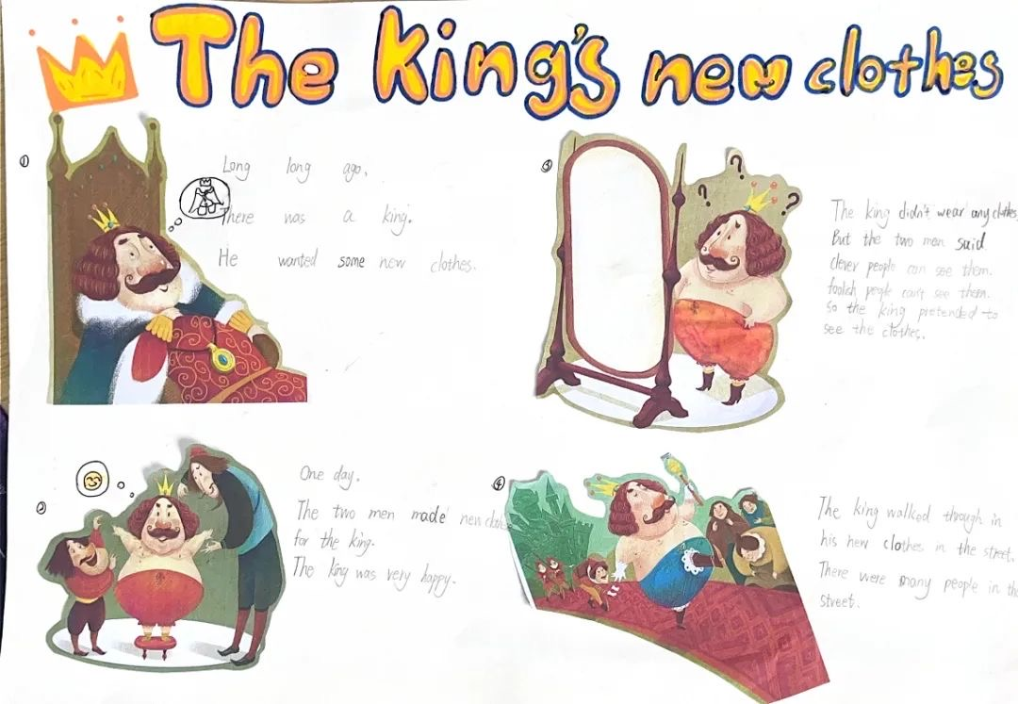
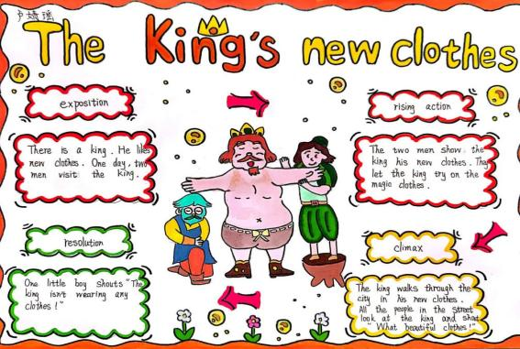

Slide 5
二、聚焦生活，创设创编类实践作业
知识本就与客观生活存在着密切的联系，教师在设计课后作业时，同样可以以此作为出发点，通过创设生活创编类实践作业的方式安排小学生进行课后复习，并在这一过程当中逐步提升小学生的英语写作能力。
例如，教师在设计“Then and now”这一课程的课后作业时，可以借助微课技术进行辅助。在录制巩固知识的微课视频时，教师需要对课程涉及的英语知识作出详细的回顾，并对英语写作相关的技能做出相应的讲演。而后，再让小学生结合对微课视频内容的理解，撰写一篇与教材文章主题相近的生活短文；或讓小学生反复阅读文章，对文章的内容进行合理的续写。对于一些写作功底比较高的小学生，教师还可以自拟写作主题，让该部分学生仿照教材文章的写作方法，独立创作一篇描绘生活的英语短文。教师对作业设计做出生活化的实践创新，既夯实了小学生对课程知识的掌握，又锻炼了小学生的英语创作、英语编写能力，进而增强了小学英语课后巩固工作的效率。

Slide 6
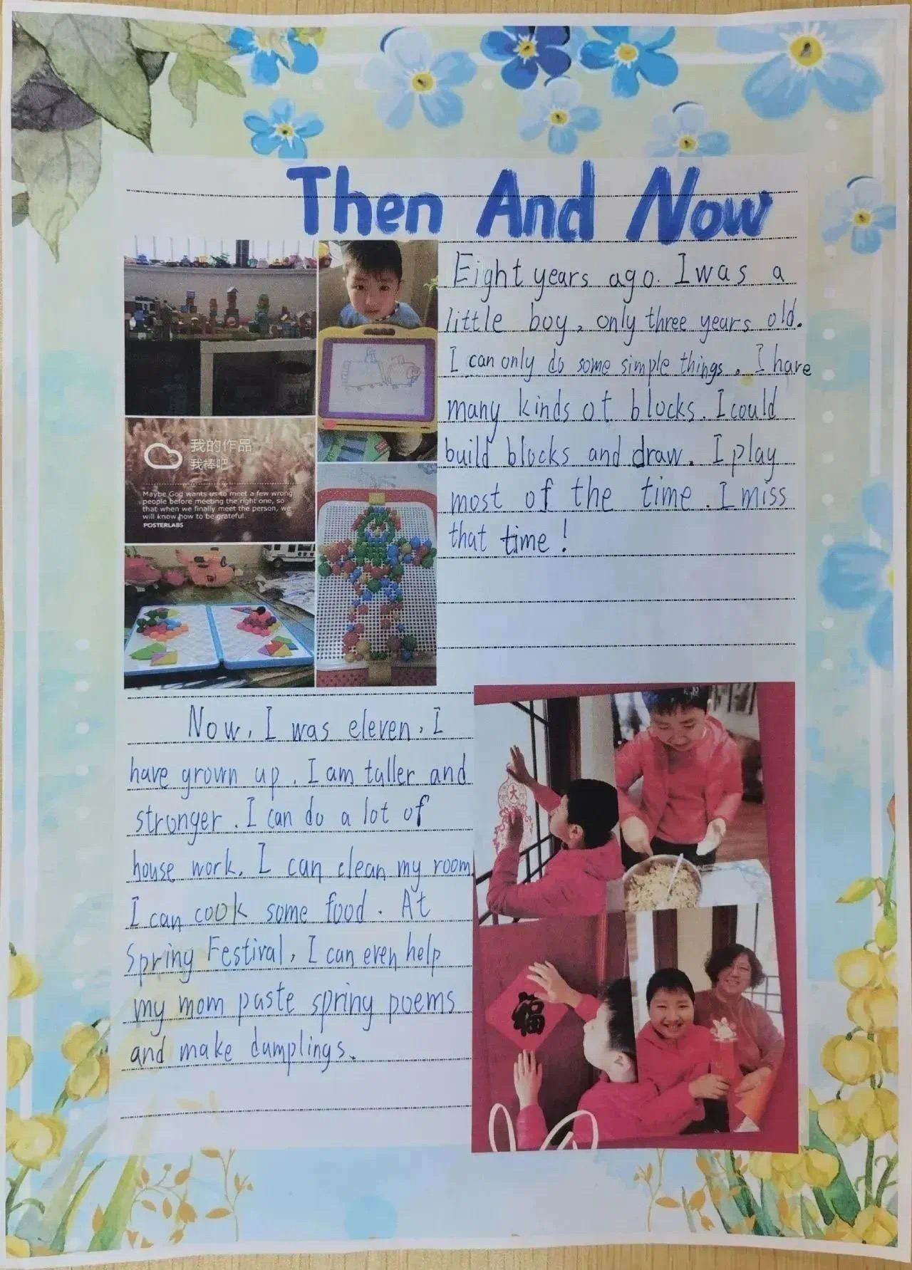
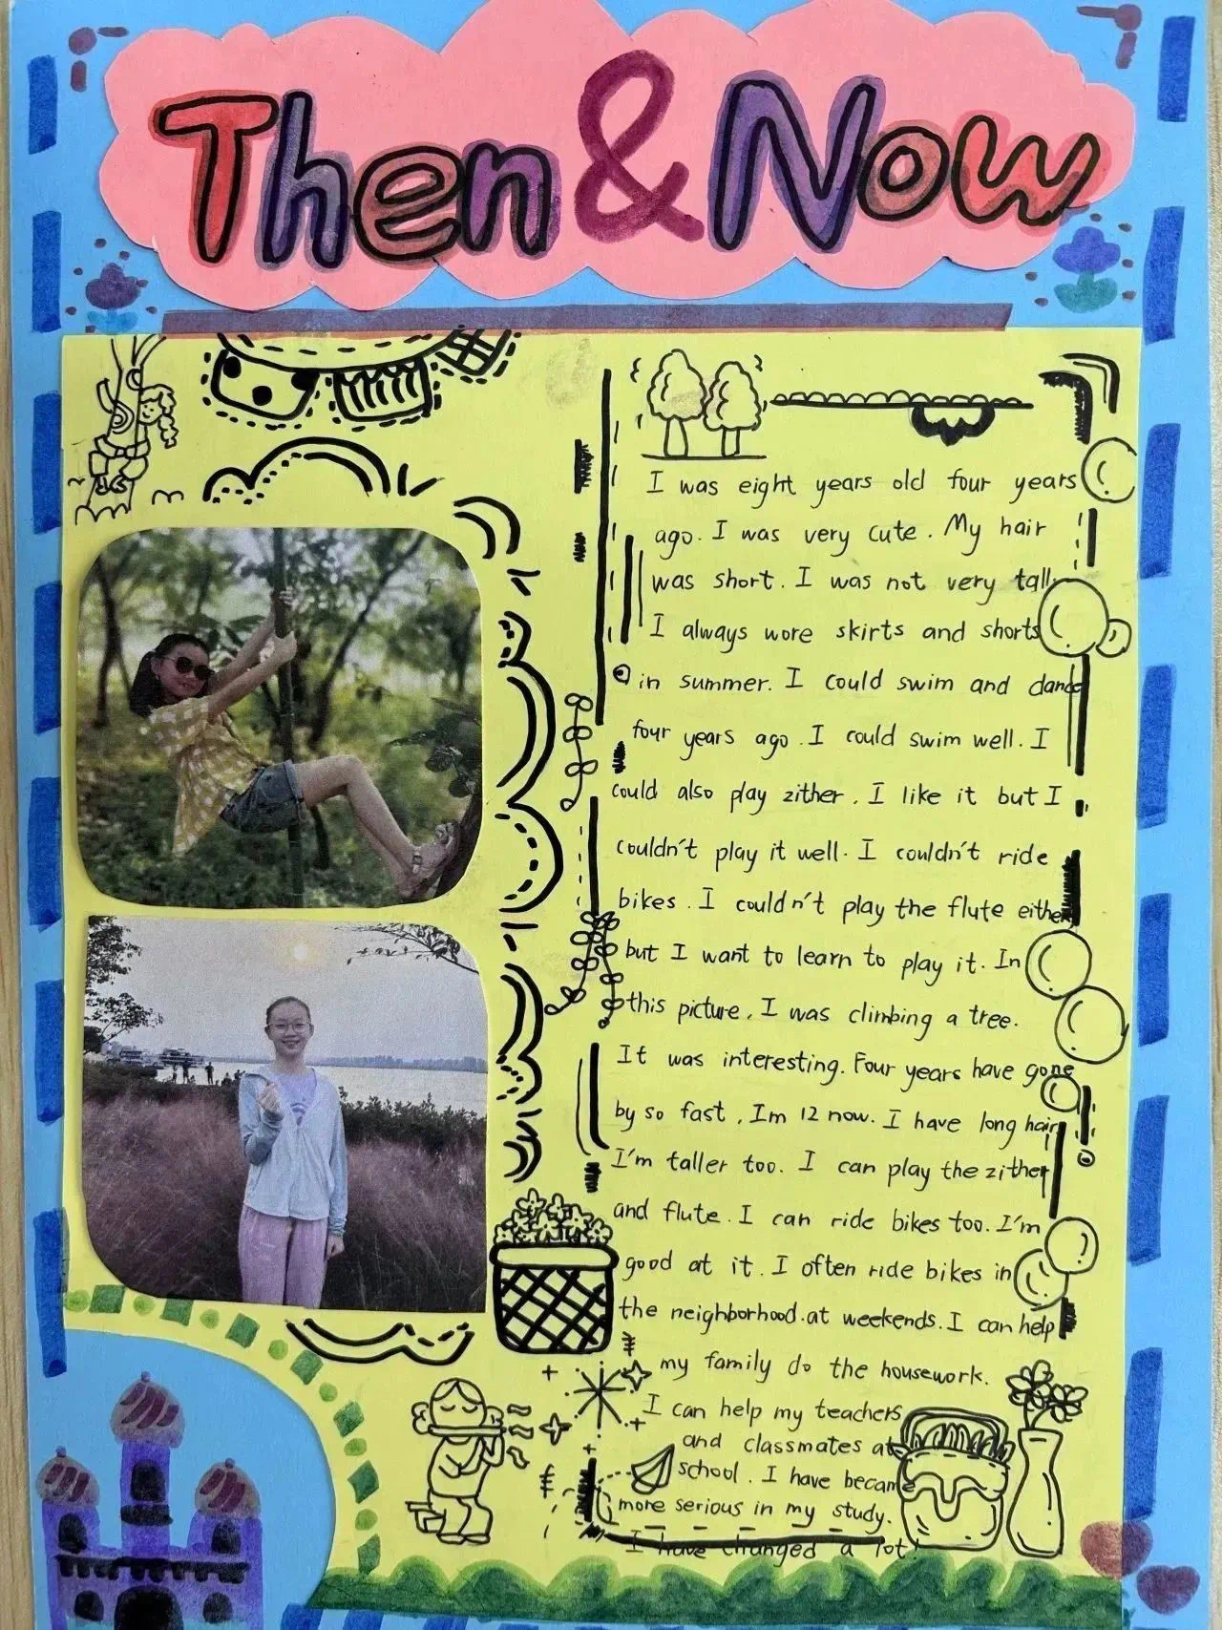
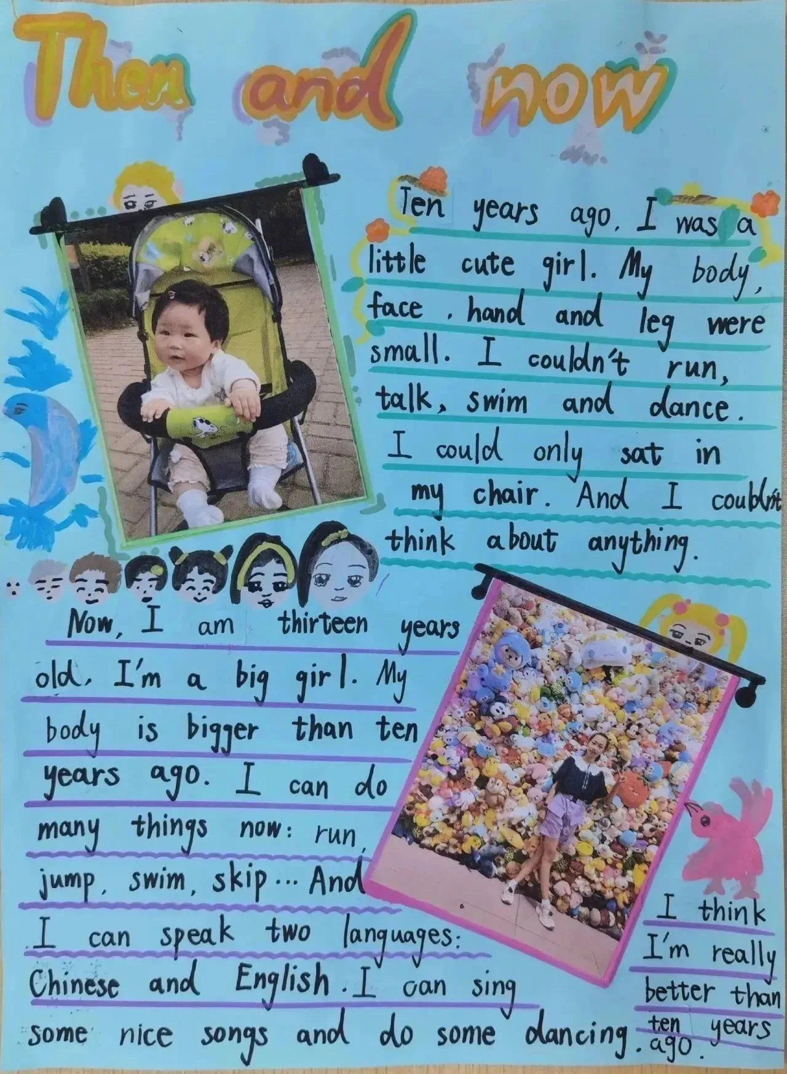

Slide 7
三、聚焦合作，创设演绎类实践作业
聚焦合作，顾名思义，即小学英语教师打破以往“个体式”的作业设计格局。将班级小学生划分为若干小组，让他们以小组协作的形式共同完成特定的课后巩固任务。这一角度的创新设计，不仅可以培养小学生的团队合作意识，还能够在小组成员联动的过程中，进一步点燃小学生的课后复习热情。
例如，教师在设计“Chinese New Year”这一课程的课后作业时，可以采用四人小组制，让小学生们自行组成互动复习小组。该课程的主题是“中国新年”，因此教师可以安排小学生们结合对“中国新年”的理解，以小组合作的方式，共同创作一部情景短剧，并使用英语将之演绎出来。短剧方面，主题要与课程主旨一致，内容要充分体现课程涉及的各个知识点。教师对作业设计做出合作化的实践创新，既革新了课后巩固活动的表现形式，又在小组演绎的过程中深化了小学生对课程知识的理解与感知，促进了小学英语课后巩固工作的实效开展。

Slide 8
四、聚焦能力，创设口语类实践作业
实践是检验真理的唯一标准，只有让学生参与实践，才能有机会把所学的理论知识得以运用。教师在创设作业期间，要注重学生的创意性、独特性，从多维度、多视角出发，激发学生的学习兴趣，让学生能够在作业期间发现新事物，调动学生的好奇心、激发学生的兴趣感。在此期间，教师可以设计一些具有实践意义的作业，让学生能够积极参与进来，培养学生动手操作能力、运用实践能力、口语表达能力，给予学生创造相互交流的空间和时间，鼓励学生大胆说、大胆做，在作业中能够切实体验，从实践操作中学会观察和推理，最终通过自身不断尝试完成作业任务。口头作业的设计能够锻炼学生对知识的理解能力和口语表达能力，将习得的旧知识深入理解，复述一遍所学知识的重点内容，用自己认为合适的方式表达出来，加强学生的概念意识，培养学生表述能力，再进一步观察书本上的知识与实际生活之间的紧密性、关联性、衔接性，便于学生对知识的理解和掌握。通过更加形象具体的事物，能够获得真实的体验。
例如，教师可以结合教学内容，在班级中以小组合作学习的模式，将学生们划分，让学生们共同参与情境表演，结合教学中的内容，鼓励学生创编剧本，小组内学生共同探讨和交流，分配相应的角色，并将所学知识点及时运用，通过反复练习和表演，能够将知识学精、学透，知识不断在脑海中巩固，加深记忆。实践作业的形式也是多种多样，可以将所学知识点进行检测、背诵、脱口秀表演、辩论等，采用这种带有趣味性的作业设计，能够让学生产生极大的兴趣。实践作业更能体现出学生的综合水平，对知识的理解和掌握程度，培养学生提取信息的能力，以及思维应变能力和口语表达能力等，能够真正实现减负提质的教学目标。

Slide 9
Thanks for listening!
PPT模板下载：www.1ppt.com/moban/ 行业PPT模板：www.1ppt.com/hangye/
节日PPT模板：www.1ppt.com/jieri/ PPT素材下载：www.1ppt.com/sucai/
PPT背景图片：www.1ppt.com/beijing/ PPT图表下载：www.1ppt.com/tubiao/
优秀PPT下载：www.1ppt.com/xiazai/ PPT教程： www.1ppt.com/powerpoint/
Word教程： www.1ppt.com/word/ Excel教程：www.1ppt.com/excel/
资料下载：www.1ppt.com/ziliao/ PPT课件下载：www.1ppt.com/kejian/
范文下载：www.1ppt.com/fanwen/ 试卷下载：www.1ppt.com/shiti/
教案下载：www.1ppt.com/jiaoan/ PPT论坛：www.1ppt.cn

